Slide 1

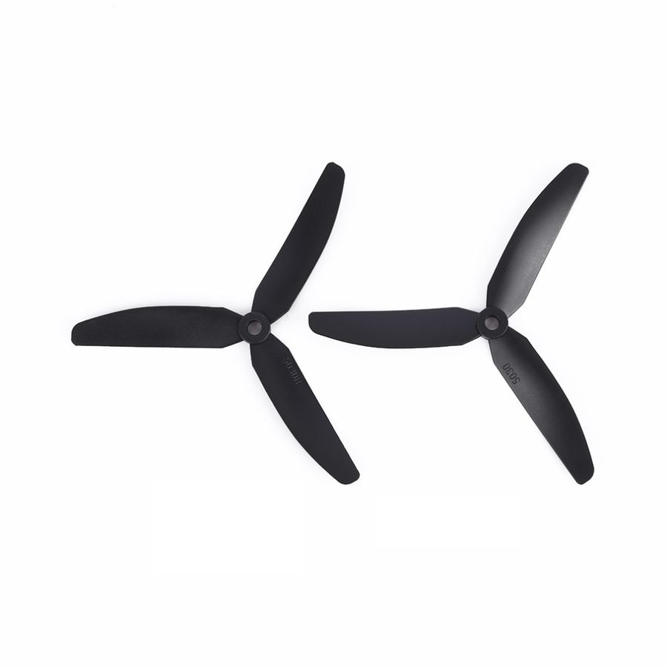

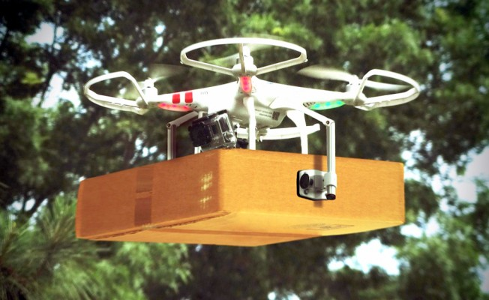
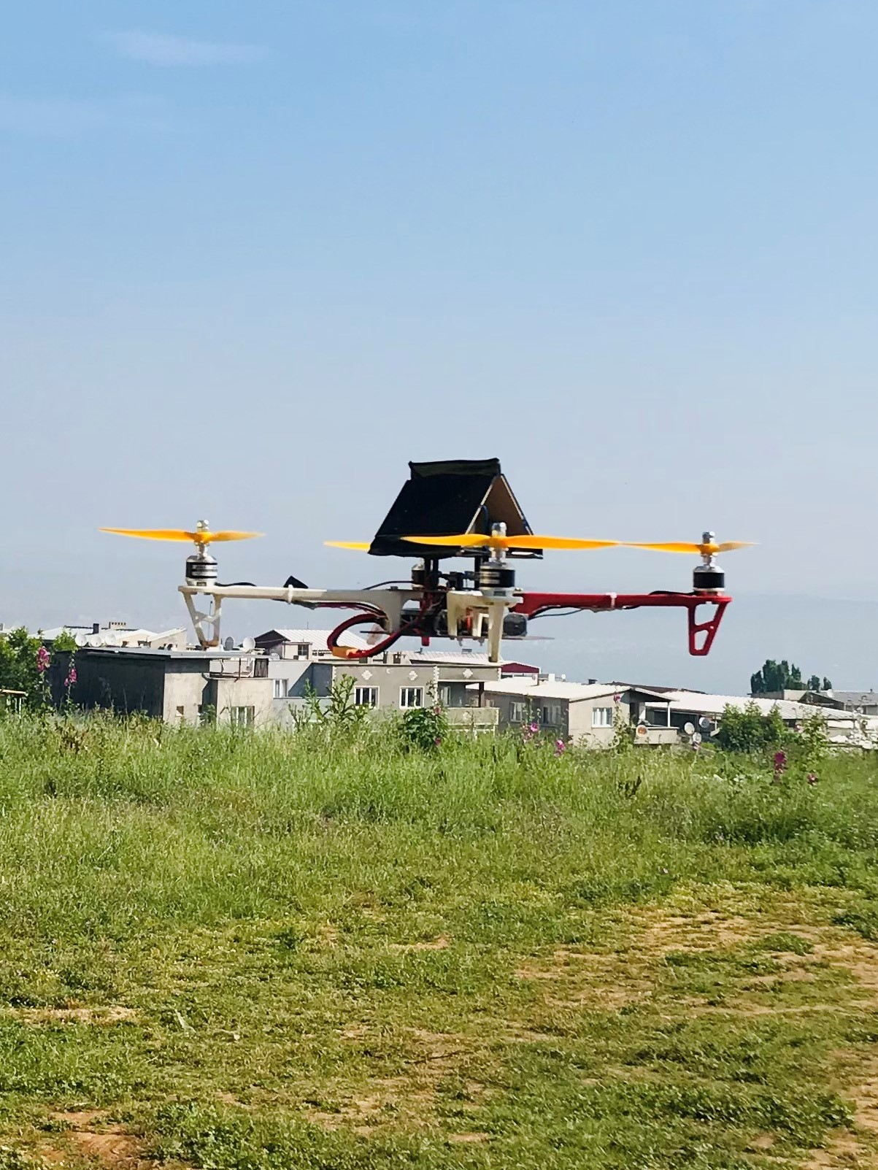
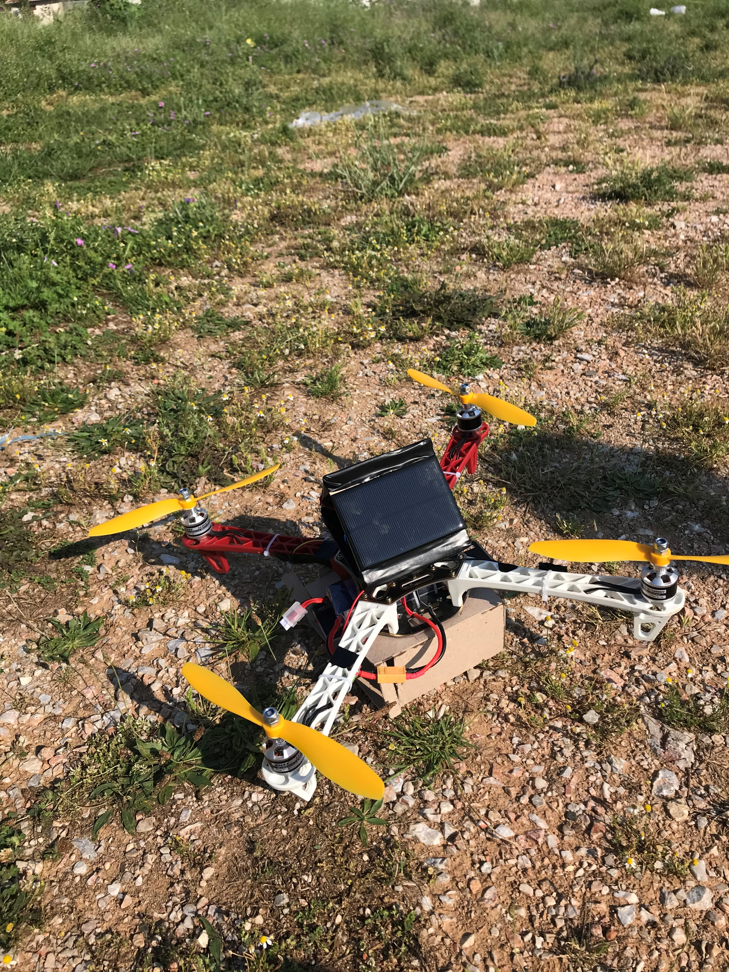
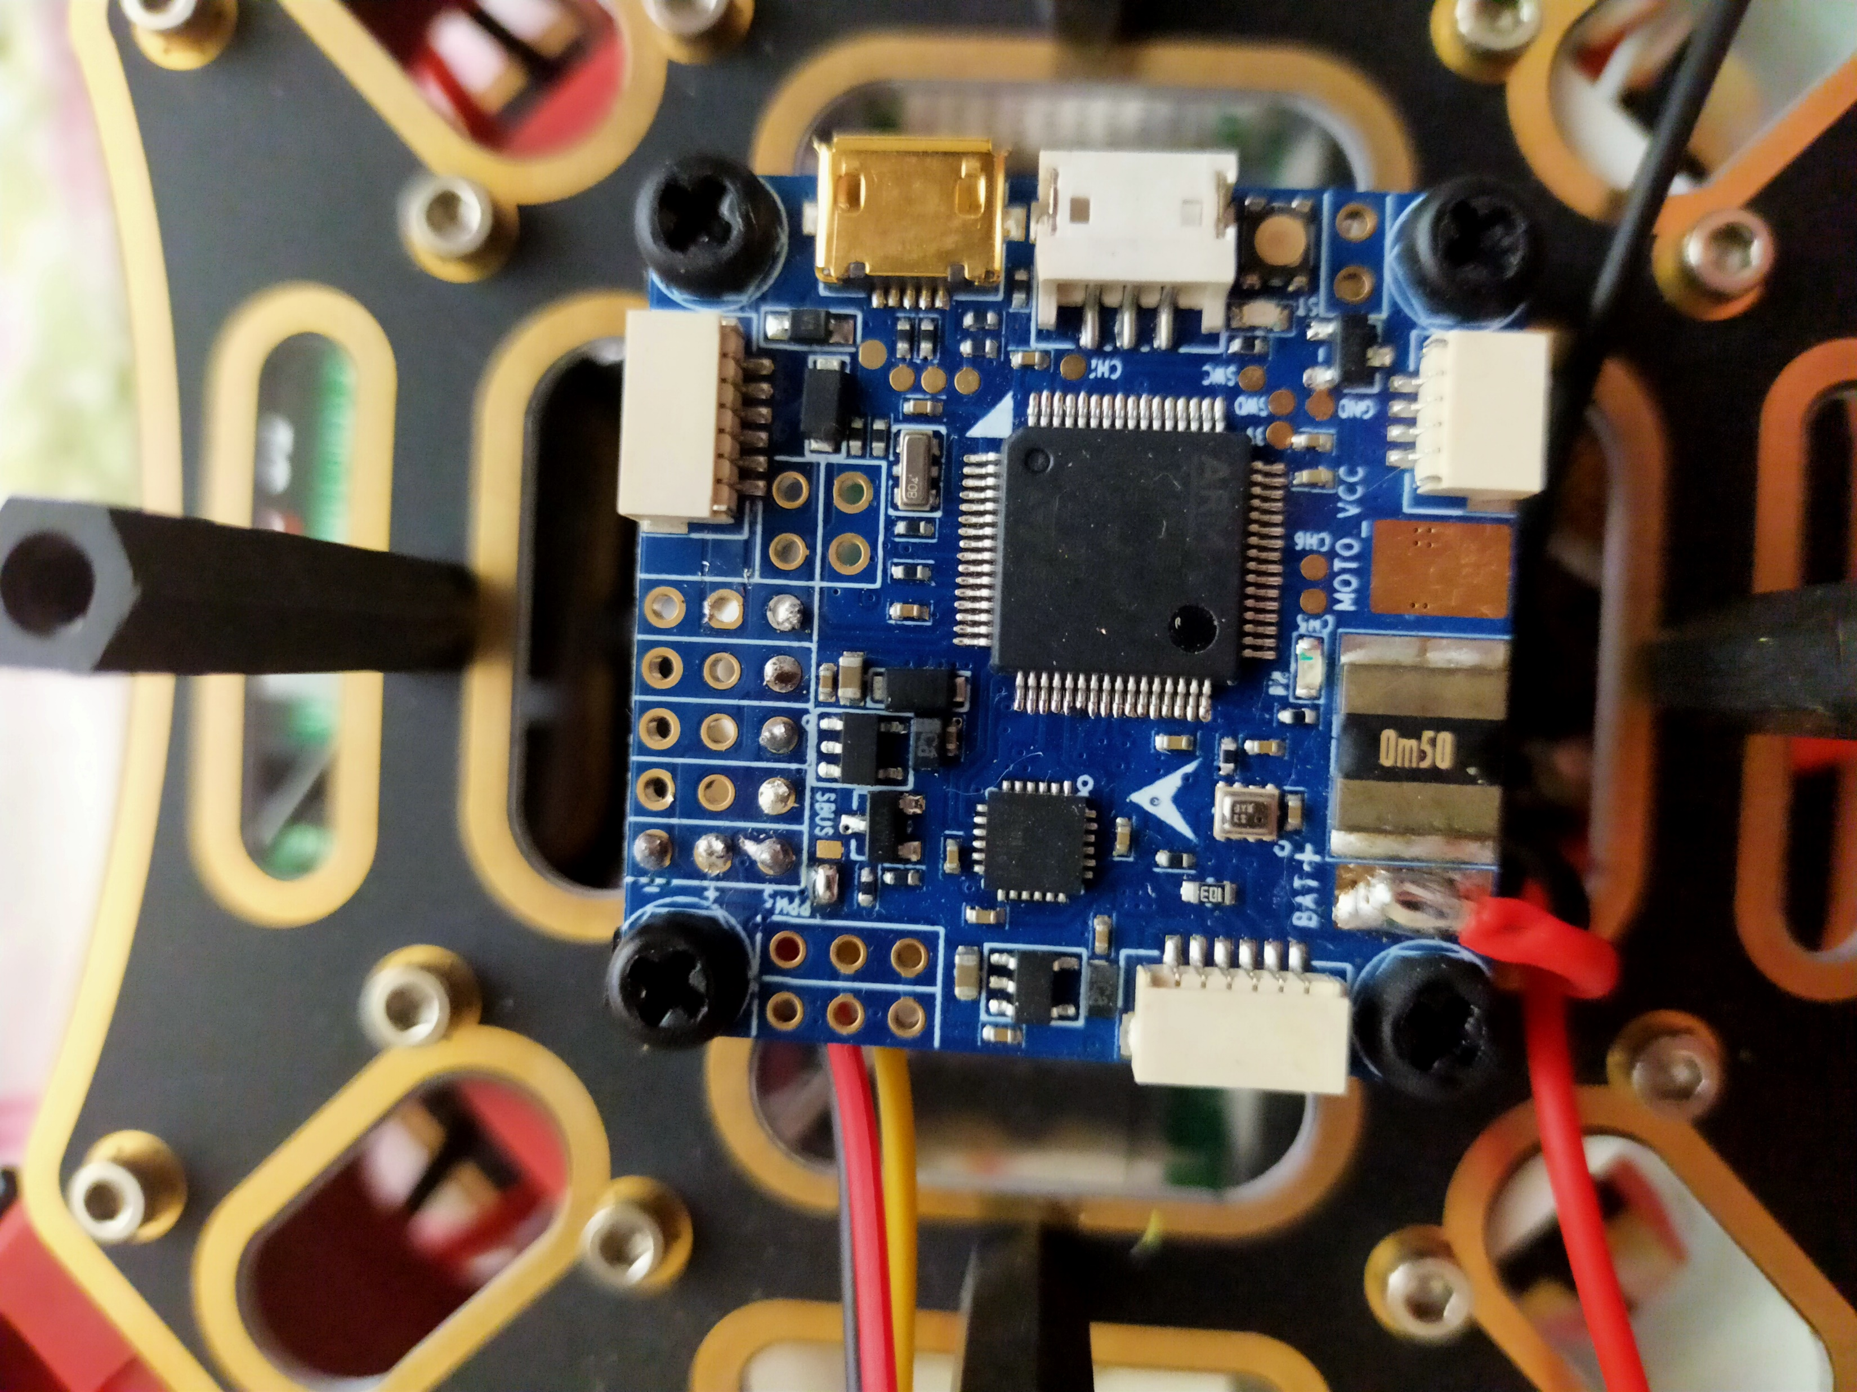
«
T.C. KARADENİZ TEKNİK ÜNİVERSİTESİ MÜHENDİSLİK FAKÜLTESİ MAKİNA MÜHENDİSLİĞİ BÖLÜMÜ
GÜNEŞ ENERJİLİ POSTA TAŞIMA AMAÇLI
DÖNER KANATLI İNSANSIZ HAVA ARACI
Mustafacan ALTUNCU, Safa TOSUN,
Hikmet Berkay OKYAY, Hüseyin KARA
Danışman: Dr. Öğr. Üyesi Nurhan GÜRSEL ÖZMEN
GİRİŞ
Günümüzde süregelen dünya düzeni zamanı oldukça kıymetli kılmaktadır. Teknoloji ve internetin bu denli gelişmesi ve pandemi koşullarının da sebep olduğu durumlar nedeni ile toplumda dışarı çıkılmaktansa eve teslimat, kurye, kargo, posta gibi yöntemler tercih edilmeye başlandı. Özellikle toplumdaki hızlı teslimata olan hizmet beklentisi çok fazla olduğundan kurye vb. çalışanlar üzerinde oluşturduğu baskı, çok fazla kazaya ve ölüme sebebiyet verebilmektedir. Bu tür sorunlara çözüm olmak amacıyla taşıma sektöründe İnsansız Hava Araçlarının kullanılması ve yaygınlaştırılması gerekmektedir.
AMAÇ
Tasarım çalışmasında yukarıda belirttiğimiz sorunlara çözüm olması adına faydalı yük taşıyacak bir araç ortaya çıkarılmıştır. Bu aracın harici enerji kaynağı olarak güneş enerjisi kullanılarak yüksek uçuş sürelerine çıkması ve yüksek taşıma kapasitesine ulaşması amaçlanmıştır.
TASARIM
Günümüzde Döner Kanatlı İnsansız Hava Araçlarına yönelik çok farklı tasarımlar yapılmaktadır. Bu tasarımlar motor konumlarının ve sayılarının değiştirilmesiyle çeşitlendirilmektedir. Tasarım çalışmamızda motor konumlarımızı X-tipi olacak şekilde tercih ettik ve bu amaçla dört motor kullandık. Uçuş kontrolcüsü olarak üzerinde barometre ve gyro sensörü bulunan STM32 F405 işlemcisi kullanan bir mikrodenetleyici seçtik. Sistemi besleyen ana güç kaynağı olarak 11.1V (3S) 2800mAh 35C bir Li-Po pil ayrıca harici güç kaynağı olarak 6V 200mAh değerlerinde olan iki adet solar hücre kullandık. Motorlarımızın her biri 1400kV olup kullandığımız pervane boyutunda her birinden 940 gr çekiş kuvveti elde etmeyi amaçladık. Gövde malzemesi olarak çarpışmalar için ultra dayanıklı yapıya sahip F450 Frame tercih edilmiştir. Tasarımın amacına yönelik gövdenin alt kısmına 12 posta kapasiteli bir hazne monte edilmiştir.
SONUÇ VE ÖNERİLER
Kullanmış olduğumuz malzeme yapısı ve parça ağırlıklarını göz önüne alarak yük taşıma kapasitemizi 3.2 kg değerlerine çıkarabildik ve bununla beraber güneş enerjisinden faydalanarak aracımızın daha uzun süre uçmasını sağladık. Alıcımızın voltaj sensörü bulunmadığından pil durumunu kamera üzerindeki ekrandan takip edememekteyiz. Çözüm olarak harici voltaj sensörü konulmalıdır. Ayrıca proje amacına uygun olarak posta konumunu takip etmek için GPS sensörü kullanılabilir.

